Slide 1
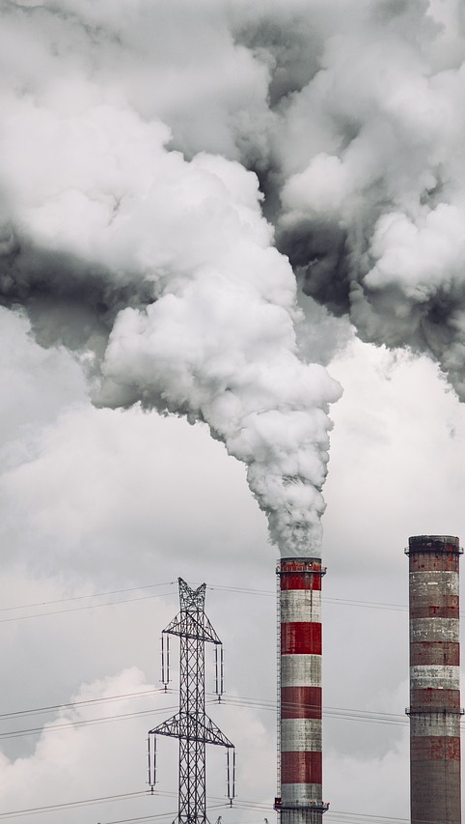

ỦY BAN NHÂN DÂN TỈNH BÌNH DƯƠNG
SỞ TÀI NGUYÊN VÀ MÔI TRƯỜNG
TẬP HUẤN
TRIỂN KHAI NGHỊ ĐỊNH SỐ 153/2024/NĐ-CP NGÀY 21/11/2024 CỦA CHÍNH PHỦ QUY ĐỊNH PHÍ BẢO VỆ MÔI TRƯỜNG ĐỐI VỚI KHÍ THẢI
Trình bày: Th.S Ngô Thành Mua
Phó Chi cục trưởng – Chi cục Bảo vệ môi trường
SĐT: 0919146162

Slide 2

NỘI DUNG
2. TỔ CHỨC THỰC HIỆN
3. ĐỐI TƯỢNG CHỊU PHÍ
1. TỔNG QUAN VỀ NGHỊ ĐỊNH
4. QUY ĐỊNH VỀ MỨC THU, THỜI GIAN KÊ KHAI VÀ CÁCH TÍNH PHÍ
5. KÊ KHAI, THẨM ĐỊNH TỜ KHAI VÀ NỘP PHÍ
6. QUẢN LÝ VÀ SỬ DỤNG PHÍ

Slide 3

1. TỔNG QUAN VỀ NGHỊ ĐỊNH
Nghị định số 153/2024/NĐ-CP ngày 21/11/2024 của Chính phủ quy định phí bảo vệ môi trường đối với khí thải gồm 3 chương và 10 Điều, trong đó:
CHƯƠNG 1
4 điều (điều 1 – điều 4): Quy định chung
CHƯƠNG 2
4 điều (điều 5 – điều 8): Quy định về phương pháp tính phí, mức thu phí, kê khai, thẩm định tờ khai, nộp phí, quản lý và sử dụng phí.
2 điều (điều 9 - điều 10): Điều khoản thi hành
CHƯƠNG 3
Hiệu lực thi hành từ ngày 05/01/2025

Slide 4
2. TỔ CHỨC THỰC HIỆN
(Quy định tại Điều 4, Điều 9)
  BTNMT: Hướng dẫn về hoạt động QTKT, xác định lưu lượng, nồng độ; Tổng hợp đề xuất, kiến nghị sửa đổi, bổ sung.
  UBND tỉnh: Chỉ đạo STNMT, PTNMT tổ chức thực hiện; Thanh kiểm tra, xử lý vi phạm trong thu, nộp, quản lý, sử dụng phí.
  STNMT, PTNMT (tổ chức thu phí):
  - Thẩm định Tờ khai phí, ban hành Thông báo nộp phí, tính tiền chậm nộp; quản lý thu, nộp phí; phân loại đối tượng (cố định và biến đổi), đôn đốc cơ sở thực hiện kê khai, nộp phí.
  + STNMT: thu phí bảo vệ môi trường đối với khí thải của tất cả cơ sở thuộc thẩm quyền quản lý nhà nước về môi trường cấp Bộ, cấp tỉnh trên địa bàn quản lý (bao gồm cả trong, ngoài KCN).
  + PTNMT: thu phí bảo vệ môi trường đối với khí thải của các cơ sở thuộc thẩm quyền quản lý về môi trường cấp huyện trên địa bàn quản lý (bao gồm cả trong, ngoài KCN).
   Hiện nay STNMT đang trình UBND tỉnh ban hành kế hoạch thực hiện thu phí, trong đó có phân cấp về thẩm quyền thu phí.
  - Đăng tải Danh sách các cơ sở thuộc đối tượng trên Cổng thông tin điện tử;
  - Hằng năm, lập dự toán, quyết toán thu, chi.
  - STNMT tổng hợp số liệu báo cáo BTNMT trước 31/5 hằng năm.
  Cơ quan Thuế: Quản lý về phí bảo vệ môi trường đối với khí thải đối với tổ chức thu phí theo quy định của pháp luật về quản lý thuế.

Slide 5
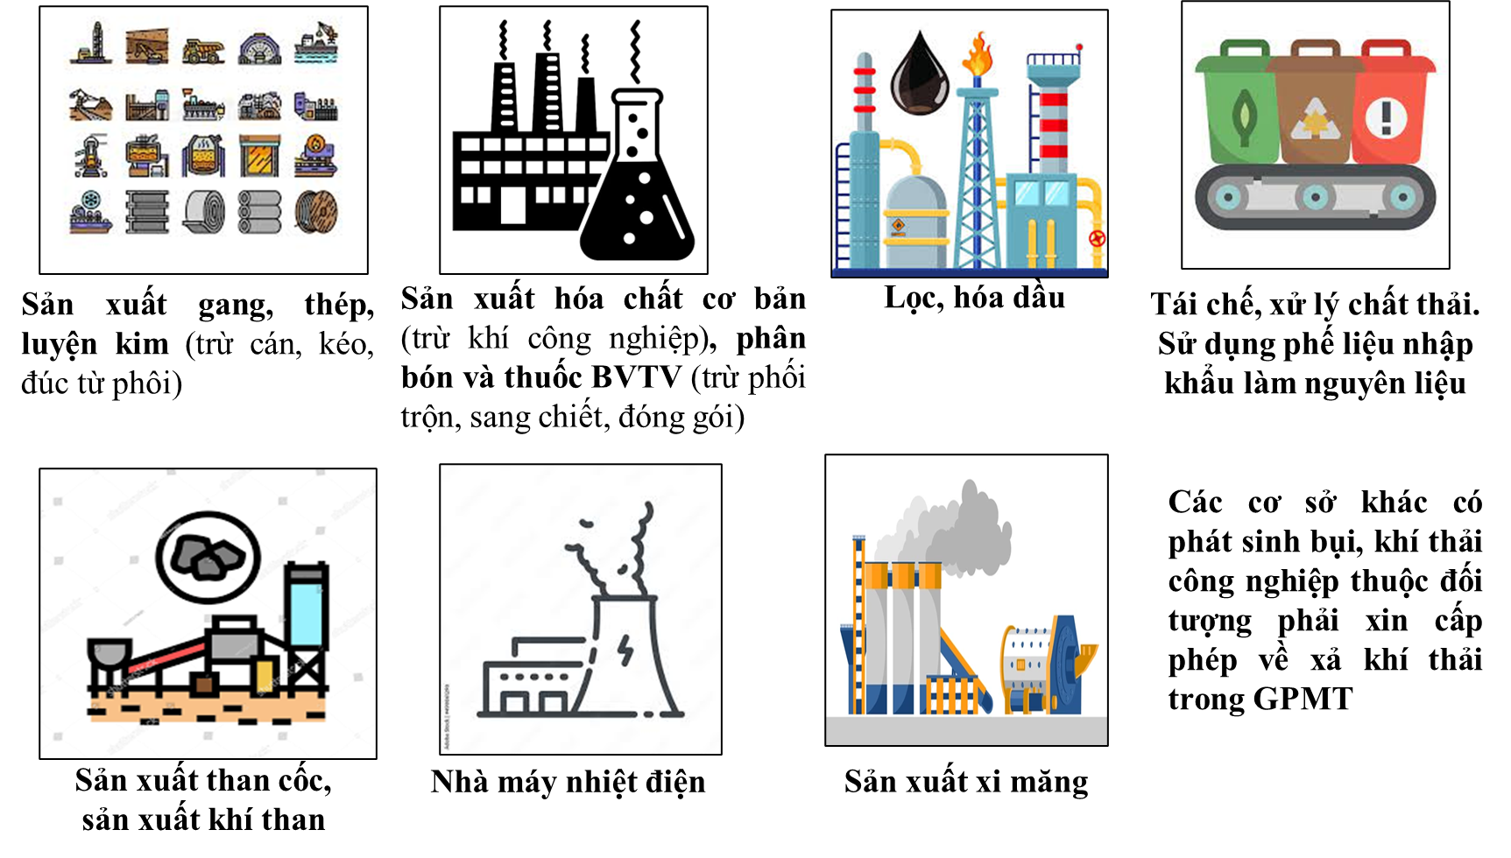
3. ĐỐI TƯỢNG CHỊU PHÍ
(Quy định tại Điều 1, Điều 2 và Điều 3)
ĐỐI TƯỢNG CHỊU PHÍ: là bụi, khí thải công nghiệp xả ra môi trường phải được xử lý của các dự án, cơ sở sản xuất, kinh doanh, dịch vụ thuộc đối tượng phải có GPMT theo quy định của pháp luật về bảo vệ môi trường, trong đó có nội dung cấp phép về xả khí thải.
NGƯỜI NỘP PHÍ: là các cơ sở xả khí thải thuộc đối tượng chịu phí theo quy định tại Nghị định này.

Slide 6
4. QUY ĐỊNH VỀ MỨC THU, THỜI GIAN KÊ KHAI
VÀ CÁCH TÍNH PHÍ
(Quy định tại Điều 5, Điều 6, Điều 7)
a) Cơ sở không thuộc đối tượng QTKT
Chỉ thu phí cố định (f): 3.000.000 đồng/năm hoặc 750.000 đồng/quý.
Năm đầu: Số phí phải nộp = (f/12) x thời gian tính phí (tháng)
+ Cơ sở mới hoạt động sau ngày 05/01/2024: Thời gian tính phí là tháng bắt đầu đi vào hoạt động.
+ Cơ sở đang hoạt động: Thời gian tính phí là tháng tiếp theo của tháng NĐ bắt đầu có hiệu lực.
- Kê khai, nộp phí: lập tờ khai phí theo Mẫu số 01 (cho năm đầu tiên), nộp phí cho tổ chức thu phí chậm nhất là ngày 20 của tháng tiếp theo của tháng bắt đầu đi vào hoạt động (cơ sở mới)/tháng tiếp theo của tháng NĐ bắt đầu có hiệu lực (cơ sở đang hoạt động). Từ năm tiếp theo nộp 01 lần cho cả năm, chậm nhất 31/01 hằng năm.

Slide 7
4. QUY ĐỊNH VỀ MỨC THU, THỜI GIAN KÊ KHAI
VÀ CÁCH TÍNH PHÍ
(Quy định tại Điều 5, Điều 6, Điều 7)
b) Cơ sở thuộc đối tượng QTKT
Thời gian kê khai, nộp phí: Kê khai định kỳ hàng quý theo Mẫu số 01, thời gian nộp tờ khai chậm nhất là ngày 20 của tháng đầu tiên của quý tiếp theo (điểm a Khoản 1 Điều 7).
Cách tính phí:
F: số phí phải nộp trong quý (đồng)
  F = f + C
f: phí cố định: 3.000.000 đồng/năm hoặc 750.000 đồng/quý.
C: phí biến đổi (tổng số phí phải nộp của các thông số ô nhiễm tại mỗi dòng khí thải) phải nộp trong quý.

Slide 8
Phí biến đổi (C):
C = ΣCi
ΣCi = Ci (Bụi) + Ci (SOx) + Ci (NOx) + Ci (CO)
Thời gian xả khí thải tại dòng khí thải thứ i (giờ)
Nồng độ chất gây ô nhiễm có trong khí thải tại dòng khí thải thứ i (mg/Nm3)
Lưu lượng khí thải phát sinh tại dòng khí thải thứ i (Nm3/giờ)
Ci (chất gây ô nhiễm có trong khí thải)
Mức thu phí của chất gây ô nhiễm
(đồng/tấn)
=
x
x
x
10⁻⁹
x
Thời gian xả khí thải tại dòng khí thải là tổng thời gian xả khí thải trong kỳ tính phí tại dòng khí thải theo khai báo của người nộp phí.
QTĐK: lưu lượng xác định theo GPMT; nồng độ ô nhiễm xác định KQQT liền trước kì kê khai (3 tháng/lần hoặc 6 tháng/lần).
QTTĐ: lưu lượng và nồng độ ô nhiễm xác định theo giá trị trung bình của các kết quả đo.

Slide 9
Mức thu phí (tính cho mỗi dòng khí thải):
(Chỉ tính phí đối với các đối tượng có quan trắc các thông số dưới đây)
STT | Chất gây ô nhiễm môi trường | Mức thu phí (đồng/tấn) | Ghi chú
1 | Bụi | 800 | Nếu nồng độ chất ô nhiễm < 30% so với quy chuẩn: mức thu phí bằng 75%C. Nếu nồng độ chất ô nhiễm thấp hơn từ >= 30% so với quy chuẩn: mức thu phí bằng 50%C.
2 | NO_{x} (gồm NO₂ và NO) | 800
3 | SO_{x} | 700
4 | CO | 500

Slide 10
Ví dụ: Cách tính phí trong quý đối với cơ sở thuộc đối tượng QTKT như sau:
Cơ sở sản xuất A, có 01 lò hơi với lưu lượng 100.000 m³/giờ, thời gian hoạt động 8/24, nồng độ các chất ô nhiễm theo KQPT được thể hiện qua bảng bên dưới:
Xác định phí phải nộp trong quý theo công thức: Fq = (f/4) + Cq
Thời gian xả thải trong quý (giờ) |  |  | 720
Thông số | Nồng độ ô nhiễm (mg/Nm³) | QCVN 19:2009/BTNMT (cột B) (mg/Nm³) | % C (phí biến đổi)
Bụi | 92 | 200 | 0,5
SOx | 41,1 | 850 | 0,5
NOx | 266 | 500 | 0,5
CO | 855 | 1000 | 0,75
f/4 = 750.000 đồng/quý
Mức phí ô nhiễm (đồng/tấn)
800
700
800
500
Cq = Ci (Bụi) + Ci (SOx) + Ci (NOx) + Ci (CO)
C bụi = 100.000 x 720 x 0,5 x 10⁻⁹ x 800 = 2.650 (đồng)
C SOx = 100.000 x 720 x 0,5 x 10⁻⁹ x 700 = 1.040 (đồng)
C NOx = 100.000 x 720 x 0,5 x 10⁻⁹ x 800 = 7.660 (đồng)
C CO = 100.000 x 720 x 0,75 x 10⁻⁹ x 500 = 23.085 (đồng)
ΣCq = 34.435 (đồng)
F = f/4 + ΣCq
=750.000+ 34.435 = 784.435 (đồng)
%C = (200-92)/200 x 100% = 54% > 30%
 Mức thu phí biến đổi (bụi) = 50% số phí phải nộp

Slide 11
5. KÊ KHAI, THẨM ĐỊNH TỜ KHAI VÀ NỘP PHÍ
- Biểu mẫu tờ khai: chậm nhất là ngày 20 của tháng đầu tiên của quý tiếp theo, DN phải kê khai theo Mẫu số 1 kèm theo Nghị định, đảm bảo đầy đủ các thông tin, số liệu chính xác và tính đúng số phí phải nộp hàng quý (Khoản 1, Điều 7).
Hình thức nộp tờ khai (trực tuyến): (Khoản 1 Điều 7)
+ Cổng DVC quốc gia tại địa chỉ (https://dichvucong.gov.vn)
+ Cổng DVC cấp tỉnh (https://dichvucong.binhduong.gov.vn)
- Hình thức nộp tiền: chậm nhất là 10 ngày kể từ ngày ban hành thông báo phí
+ Nộp phí theo hình thức không dùng tiền mặt vào tài khoản chuyên thu phí của tổ chức thu phí mở tại tổ chức tín dụng.
+ Nộp phí vào tài khoản phí chờ nộp ngân sách của tổ chức thu phí mở tại Kho bạc Nhà nước.
+ Nộp phí qua tài khoản của cơ quan, tổ chức nhận tiền khác với tổ chức thu phí (áp dụng đối với trường hợp thực hiện thủ tục hành chính, cung cấp dịch vụ công trực tuyến theo quy định của Chính phủ về thực hiện cơ chế một cửa, một cửa liên thông trong giải quyết thủ tục hành chính). Trong thời hạn 24 giờ tính từ thời điểm nhận được tiền phí, cơ quan, tổ chức nhận tiền phải chuyển toàn bộ số tiền phí thu được vào tài khoản chuyển thu phí của tổ chức thu phí mở tại tổ chức tín dụng hoặc chuyển toàn bộ số tiền phí thu được vào tài khoản phí chờ nộp ngân sách của tổ chức thu phí mở tại Kho bạc Nhà nước.

Slide 12
Quy trình thẩm định tờ khai (Khoản 2 Điều 7)
Nộp trực tuyến
Chậm nhất 10 ngày
kể từ ngày ban hành thông báo
Nộp tờ khai và tài liệu đính kèm
Chậm nhất ngày 20 của quý tiếp theo
(1) Cổng DVC quốc gia
https://dichvucong.gov.vn
(2) Cổng DVC cấp tỉnh
https://dichvucong.binhduong.gov.vn
Doanh nghiệp
Chuyển khoản vào tài khoản chuyên thu phí của tổ chức thu phí mở tại tổ chức tín dụng/tài khoản phí chờ nộp ngân sách của tổ chức thu phí mở tại Kho bạc Nhà nước.
Nộp phí qua tài khoản của cơ quan, tổ chức nhận tiền khác với tổ chức thu phí (áp dụng đối với trường hợp thực hiện thủ tục hành chính, cung cấp dịch vụ công trực tuyến). Trong vòng 24 giờ tính từ thời điểm nhận được tiền phí, cơ quan, tổ chức nhận tiền phải chuyển lại toàn bộ số phí vào tài khoản chuyên thu phí
Mẫu số 01
Trả kết quả giải quyết TTHC
Bộ phận một cửa kiểm tra, tiếp nhận hồ sơ
Thông báo nộp phí (10 ngày làm việc)
Thẩm định tờ khai (30 ngày làm việc)
Chuyên viên thẩm định
Mẫu số 02
STNMT thông báo nộp tờ
khai/thu phí chậm nộp
cơ sở không nộp tờ khai/chậm nộp phí

Slide 13
LƯU Ý
1. Căn cứ thẩm định Tờ khai phí là: Số liệu kê khai của người nộp phí; kết quả đo đạc của cơ quan quản lý nhà nước về môi trường; kết quả kiểm tra, thanh tra gần nhất. Trường hợp có nhiều số liệu thì sử dụng kết quả quan trắc gần nhất của cơ quan quản lý nhà nước về môi trường trong kỳ nộp phí.
2. Trường hợp số phí phải nộp thấp hơn số phí đã kê khai, nộp (thẩm định < kê khai)
 Số phí nộp thừa được bù trừ vào số phí phải nộp vào kỳ sau
Trường hợp số phí phải nộp cao hơn số phí đã kê khai, nộp (thẩm định > kê khai)
 Phải nộp bổ sung số phí còn thiếu cho tổ chức thu phí.

Slide 14
LƯU Ý
3. Trường hợp cơ sở xả khí thải giải thể, phá sản, chấm dứt hoạt động theo quy định của pháp luật thì phải hoàn thành nghĩa vụ phí theo quy định của pháp luật về quản lý thuế và quy định của pháp luật có liên quan.
4. Cơ sở không nộp phí theo đúng quy định → Nộp đủ số phí + tiền chậm nộp
(quy định tại Khoản 4, Điều 7)
+ Không thuộc QTĐK: số phí còn phải nộp thực hiện theo quy định tại khoản 1 Điều 6
+ Thuộc đối tượng QTĐK/QTTĐ: thực hiện tính phí theo khoản 2 Điều 5
Lưu lượng được xác định theo lưu lượng được ghi trong GPMT;
Thời gian = tổng số ngày chưa nộp phí x 24 (giờ);
Nồng độ căn cứ số liệu QTMT trong BCCTBVMT (trường hợp không nộp BCCTBVMT thì lấy kết quả của cơ quan quản lý tại thời điểm kê khai.

Slide 15
6. QUẢN LÝ VÀ SỬ DỤNG PHÍ
(Quy định tại Điều 8)
Tổ chức thu phí phải nộp toàn bộ số tiền phí bảo vệ môi trường đối với khí thải thu được vào ngân sách nhà nước. Nguồn chi phí trang trải cho hoạt động thu phí do ngân sách nhà nước bố trí trong dự toán của tổ chức thu phí theo quy định.
Trường hợp tổ chức thu phí được khoán chi phí hoạt động theo quy định tại khoản 3 Điều 1 Nghị định số 82/2023/NĐ-CP ngày 28 tháng 11 năm 2023 của Chính phủ sửa đổi, bổ sung một số điều của Nghị định số 120/2016/NĐ-CP ngày 23 tháng 8 năm 2016 của Chính phủ quy định chi tiết và hướng dẫn thi hành một số điều của Luật Phí và lệ phí thì được trích để lại 25% trên tổng số tiền phí thu được để trang trải chi phí cho hoạt động thu phí theo quy định tại khoản 4 Điều 1 Nghị định số 82/2023/NĐ-CP; nộp 75% số tiền phí thu được vào ngân sách nhà nước theo quy định của pháp luật về ngân sách nhà nước.

Slide 16
CẢM ƠN QUÝ VỊ ĐÃ LẮNG NGHE

